Slide 1

Exercício 1 – Contêineres e microsserviços
Explique, com suas palavras, a diferença entre contêineres e microsserviços.
Extra: é possível subir microsserviços em uma máquina virtual? Justifique sua resposta.
Lembre-se de ler os slides das aulas para responder o exercício!

Slide 2
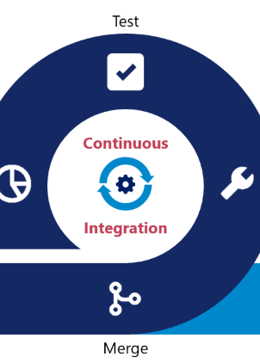
Exercício 2 – Integração contínua
Explique, com suas palavras, por que os desenvolvedores precisam fazer merge frequente de suas mudanças de código para que a integração contínua funcione adequadamente.
Lembre-se de ler os slides das aulas para responder o exercício!

Slide 3
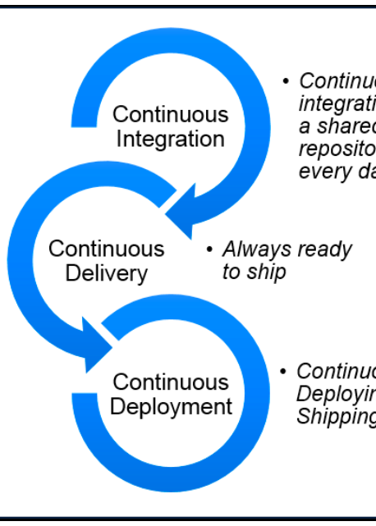
Exercício 3 – Entrega contínua
Explique, com suas palavras, por que é necessário ter uma cobertura abrangente de testes para que a prática de entrega contínua funcione.
Observe o código apresentado para responder às perguntas!

Slide 4
Exercício 4 – Implantação contínua
Explique, com suas palavras, as diferenças entre entrega contínua e implantação contínua.
Observe o código apresentado para responder às perguntas!

